Slide 1
Slovesný vid / verbal aspect
Imperfective and perfective verbs

Slide 2
Aspect: theory
In comparison with the well-developed system of tenses in English, Czech has only three
verb tenses: present tense, future tense and past tense.
The Czech verb, however, has a specific grammatical category — the aspect. By means of the aspect the same action can be expressed as completed (perfective) or simply in progress, continuous (imperfective).
Most Czech verbs have both forms: imperfective and perfective.

Slide 3
Aspect: theory
The Imperfective Aspect of Verbs expresses uncompleted actions, actions in progress and repeated actions - it can be in the present, the past or the future tense.
The Perfective Aspect of Verbs expresses the idea of completion — it can express the past or the
future — never the present.

Slide 4
Examples
psát (impf) — napsat (pf) (to write)
platit (impf) — zaplatit (pf) (to pay)
dívat se (impf) — podívat se (pf) (to look)
kupovat (impf) — koupit (pf) (to buy)
brát (impf) — vzít (pf) (to take)

Slide 5
Using imperfective verbs
With temporal expressions
dlouho, jak dlouho, chvíli, nějakou dobu, celý (den, týden…), pořád, přitom, odkdy
With verbs
začínat/začít, přestávat/přestat

Slide 6
Using perfective verbs
With temporal expressions
najednou, hned, za jak dlouho, na jak dlouho, dokdy, nakonec, konečně

Slide 7
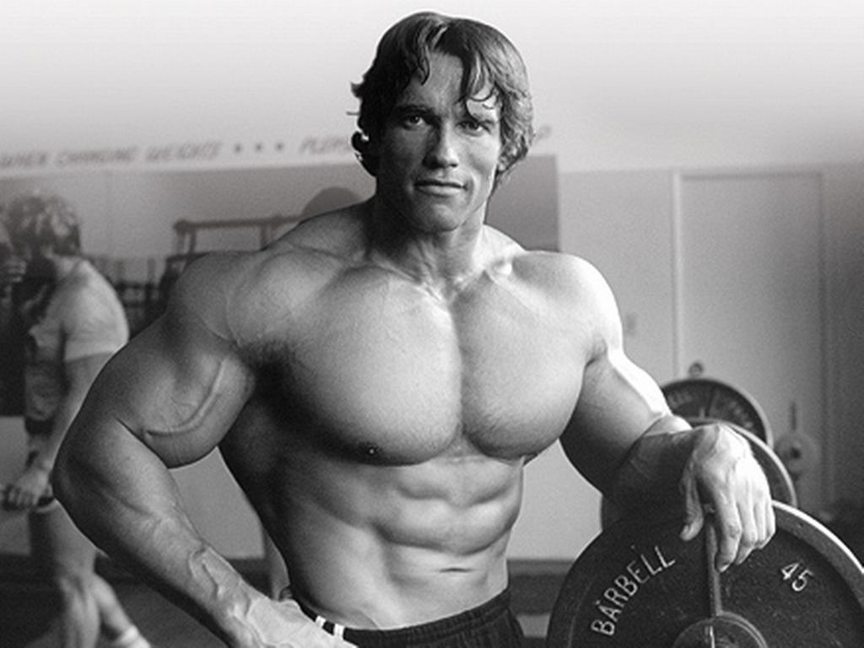

Slide 8

Visualize imperfective verbs
Ongoing actions
loop (gif), např. zde (Arnold posiluje)
movie, např. Sleep (2013)
​

Slide 9
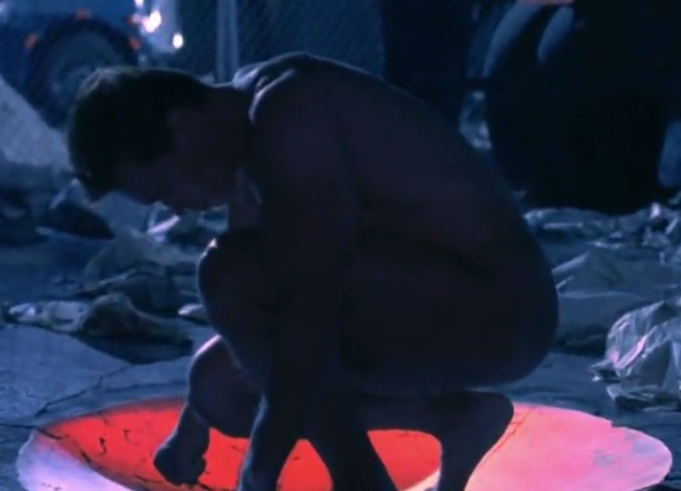
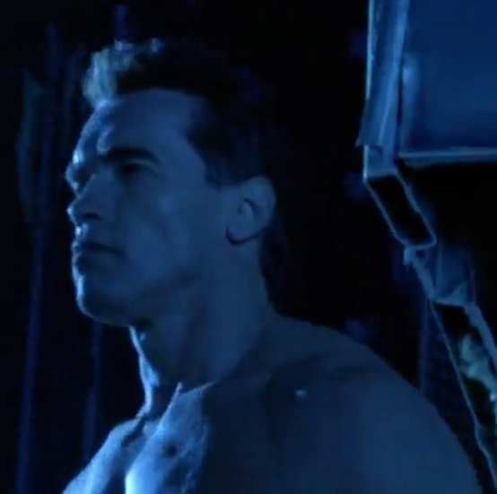
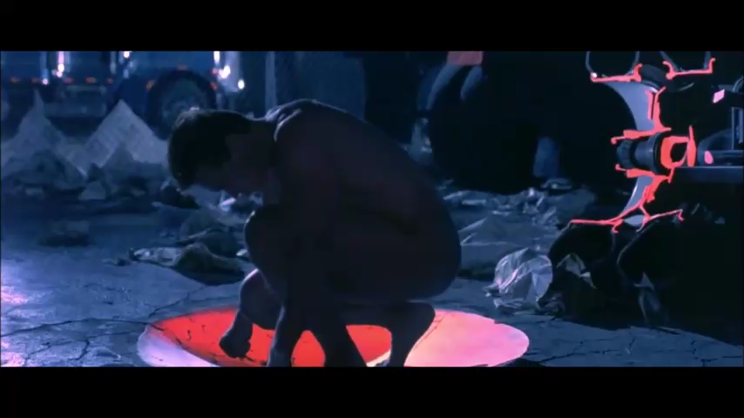
Visualize perfective verbs
binary (0/1) > change
arrow
two pictures („find a difference“): Arnold nestojí × Arnold stojí = Arnold vstal

Slide 10
Understanding aspect
Porod, např. zde
Fáze: žena rodí… rodí… rodí… — žena porodila dítě = dítě se narodilo

Slide 11
Slovesa pohybu
Arnold jde. Arnold jde domů. Arnold jde z kopce.
Arnold chodí. Arnold chodí každý den.
Arnold přišel do baru (Nebyl v baru, je v baru).
Arnold přichází.

Slide 12
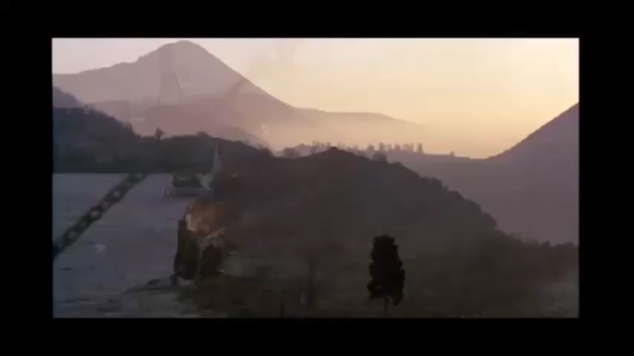
Arnold jde

Slide 13
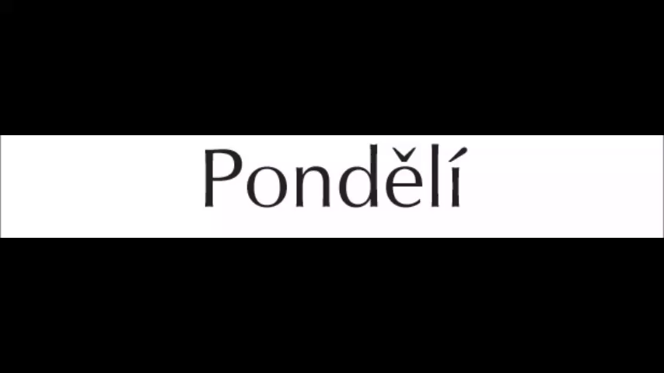
Arnold chodí

Slide 14
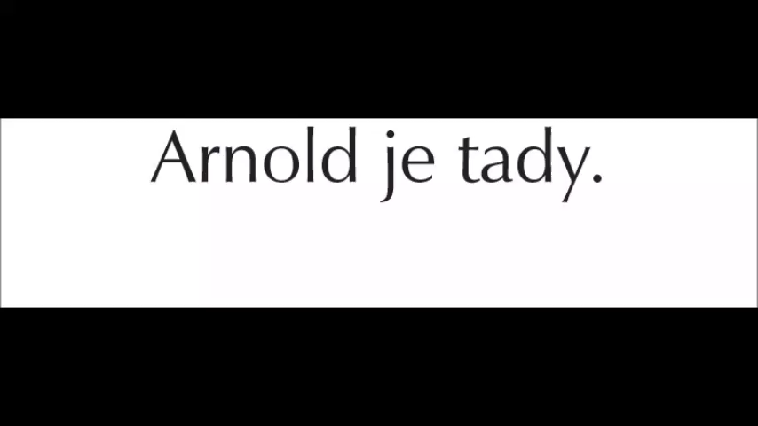
Arnold přijde/přišel

Slide 15
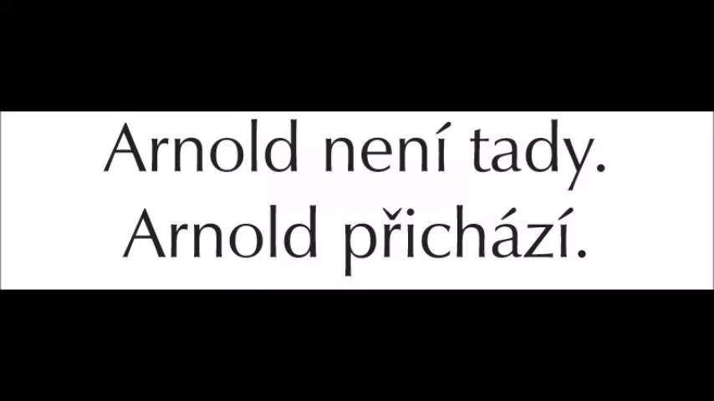
Arnold přichází

